Slide 1


Modelagem e previsão do IBOVESPA com variáveis macroeconômicas
João Paulo Fumes Beneton
Daniel Alvarez Firmino

Slide 2
Introdução
Por que este estudo?
Prever movimentos do mercado acionário é um objetivo antigo (e um desafio atual). Por muito tempo acreditou-se que tais previsões seriam relativamente simples, sobretudo a partir de características da própria ação; a evidência mostra o contrário: relações mudam, sinais desaparecem e o contexto importa. Esta apresentação aborda esse debate a partir do Ibovespa.
Por que isso importa?
O Ibovespa sintetiza as ações mais líquidas da B3 e reage a choques internos e externos. Se anteciparmos um passo à frente, mesmo que modestamente, ganhamos em decisão, planejamento e gestão de risco.
O debate na literatura
Os resultados são heterogêneos. Em alguns recortes, variáveis macroeconômicas parecem úteis; em outros, os sinais são instáveis ou fracos. Essa divergência justifica uma avaliação criteriosa e transparente.
Pergunta da pesquisa
Em horizonte mensal, as variáveis macroeconômicas — Selic, IPCA e USD/BRL — acrescentam, de forma estável e fora da amostra, poder preditivo ao Ibovespa, superando um baseline parcimonioso?
* horizonte mensal; foco em ganho incremental vs. um benchmark parcimonioso.

Slide 3
Metodologia | Variáveis (1/2) — Alvo e Preditores
O recorte e o alvo
Trabalhou-se com dados mensais de 2000–2025, cobrindo diferentes regimes e choques. O alvo preditivo é a variação mensal do Ibovespa (ΔIBOVESPA) calculada a partir do fechamento do último dia útil — uma proxy direta do comportamento de curto prazo.
Os preditores macroeconômicos
Selecionou-se três variáveis recorrentes na literatura: Selic, IPCA (m/m) e USD/BRL – PTAX (fim de mês). Elas capturam, respectivamente, o custo do capital, a dinâmica de preços e o canal cambial.
Fontes e padronização
Índice via base pública (Yahoo Finance) e as variáveis macroeconômicas no SGS/BCB. Preditores padronizados (z-score); defasagens definidas empiricamente na validação interna, sem vazamento de informação.*
*Significa garantir que o modelo não use dados futuros para prever o comportamento passado ou presente, preservando a integridade da previsão em condições reais de mercado.

Slide 4
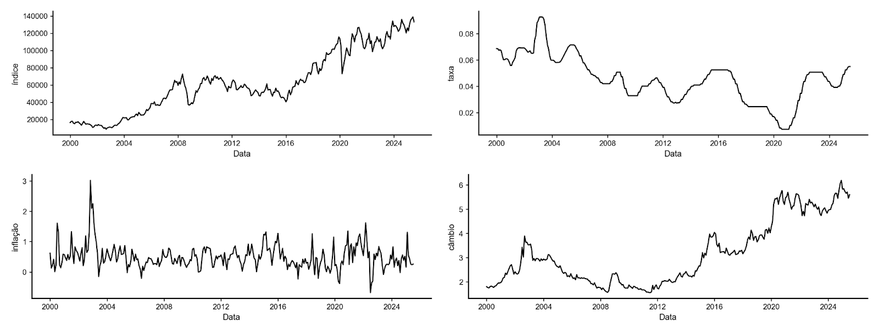
Metodologia | Variáveis (2/2) — Retrato das Séries
Evolução histórica
O Ibovespa segue uma tendência de longo prazo, mas apresenta picos de volatilidade durante crises. A Selic alterna entre ciclos de aperto e afrouxamento monetário, enquanto o IPCA tem picos de inflação em choques de preços. O USD/BRL oscila entre apreciação e depreciação do real. Esses comportamentos indicam não-estacionariedade e quebras de regime, ou seja, mudanças estruturais que alteram o padrão das variáveis ao longo do tempo.
* Não se observa sazonalidade mensal robusta. Em nível, Ibovespa e USD/BRL concentram maior amplitude/volatilidade, enquanto Selic e IPCA são relativamente mais estáveis.

Slide 5
Metodologia| Estacionariedade (1/4) — Motivação e abordagem
Por que testar?
Ibovespa, Selic, USD/BRL e IPCA apresentam comportamentos distintos, com picos de volatilidade (para o Ibovespa, Selic e USD/BRL) e estabilidade (para o IPCA).
O que será verificado?
Confirma-se a estacionariedade das variáveis com o teste ADF e ACF. Quando necessário, aplica-se a diferenciação para estabilizar as séries e reduzir a autocorrelação de longo prazo.
Como tratamos dados
As variáveis exógenas entram defasadas. A padronização (z-score) será feita apenas no treino a cada passo do rolling 1-step, evitando vazamento de informação.
*Rolling 1-step
Realiza-se a previsão um mês por vez, sempre usando apenas os dados que existiam até aquele momento. Funcionamento: treina-se o modelo com o histórico até t e realiza a previsão para t+1. Quando t+1 acontece de verdade, inclui-se esse novo dado no histórico e repete-se o ciclo para prever t+2. Esse “rolar” da janela ao longo do tempo simula o uso real — sem olhar o futuro — e mostra como o modelo se comportaria na prática.
* [ jan … dez ] → prevê jan; depois [ jan … jan ] → prevê fev; depois [ jan … fev ] → prevê mar; e assim por diante.

Slide 6
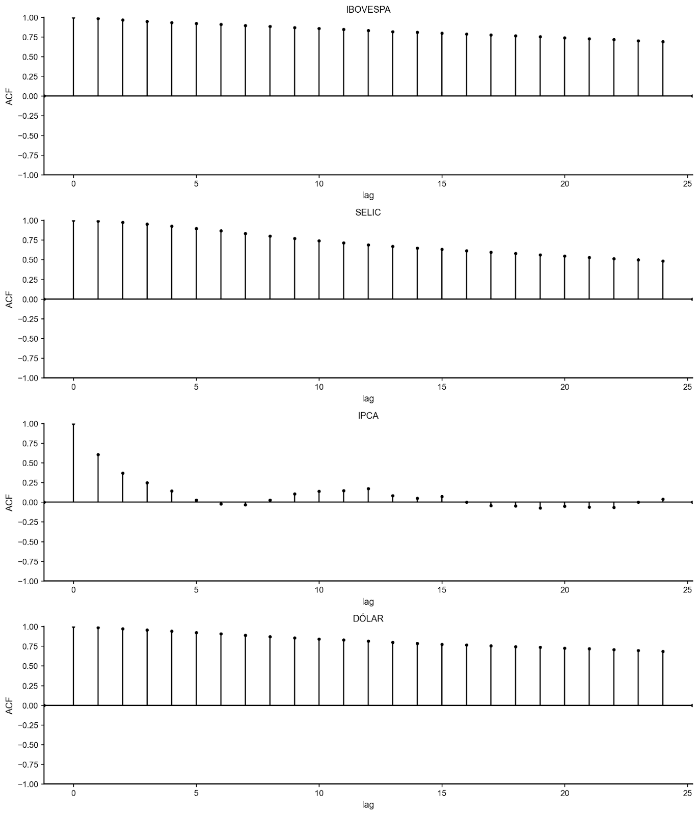
Metodologia | Variáveis (2/4) — Evidência em nível
O que os testes mostram
No teste ADF, verifica-se se a série tem raiz unitária. Se não rejeita-se a hipótese nula, a série é não-estacionária. IPCA (m/m) rejeitou a hipótese de raiz unitária, indicando estacionariedade. Já Ibovespa, Selic e USD/BRL não rejeitaram, sugerindo não-estacionariedade.
Leitura complementar (ACF)
A ACF mede a correlação das observações com suas defasagens. Para não-estacionárias, a autocorrelação decai lentamente, como observado em Ibovespa, Selic e USD/BRL.

Slide 7
Metodologia | Variáveis (3/4) — Diferenciação e checagens
Transformação adotada
Aplica-se primeira diferença (variação mês a mês) a Ibovespa, Selic e USD/BRL. Após a transformação, o ADF rejeita raiz unitária para as séries diferenciadas (p-valores < 5%), e as ACFs passam a decair rapidamente.
Sazonalidade
Não se observam picos sazonais relevantes (lags 12 e 24). Mantemos especificações não sazonais; checagens por Ljung–Box (Q=12) não indicam autocorrelação sazonal remanescente nos resíduos.
Teste Ljung-Box
O teste Ljung-Box verifica se há autocorrelação residual nos resíduos de um modelo. Se o p-valor for baixo (<0,05), rejeita-se a hipótese nula de que os resíduos são aleatórios, indicando autocorrelação.
Por que Q=12?
O valor Q=12 corresponde a 12 meses (um ano), usado para verificar autocorrelação mensal ou sazonal nos dados (comum em séries temporais econômicas)

Slide 8
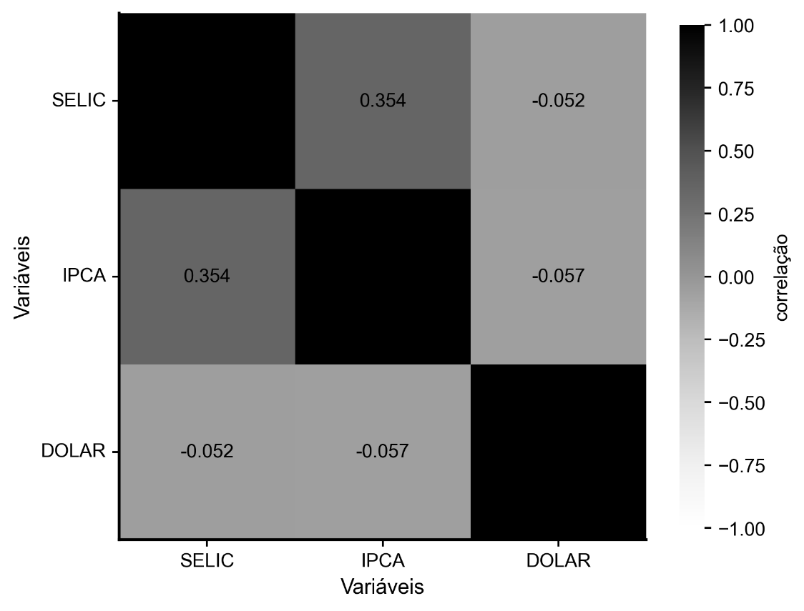
Metodologia | Variáveis (4/4) — Padronização & Colinearidade
Padronização (z-score)
Implementada apenas no treino a cada passo do rolling; aplicada ao mês previsto em seguida. Isso coloca os preditores na mesma escala, melhora a estabilidade numérica e facilita a leitura relativa dos coeficientes — sem padronizar o alvo ΔIBOV.
Correlação entre preditores
O heatmap indica correlações fracas a moderadas. Sem evidência de multicolinearidade forte, o que é favorável ao ARIMAX.

Slide 9
Metodologia | Especificação dos Modelos (ARIMA/ARIMAX)
Após os diagnósticos, para prever o Ibovespa, utilizamos os modelos ARIMA e ARIMAX. O alvo do modelo é a variação mensal do Ibovespa (ΔIBOV), e as variáveis exógenas são Selic, IPCA (m/m) e USD/BRL, que podem ser defasadas
Como funcionam os modelos
ARIMA (AutoRegressive Integrated Moving Average) é um modelo que explica o valor atual de uma série temporal como uma combinação de valores passados (AR - memória curta) e o erro de previsões anteriores (MA - erros passados).
ARIMAX é uma extensão do ARIMA que, além de considerar as variáveis passadas e os erros passados, também inclui variáveis externas (exógenas) para captar efeitos contemporâneos.
Os componentes do ARIMA/ARIMAX
p: Número de termos AR (AutoRegressivos), ou seja, quantos valores passados da série são utilizados para prever o futuro.
q: Número de termos MA (Moving Average), ou seja, quantos erros passados da série influenciam a previsão.
d: Número de diferenciações realizadas para tornar a série estacionária, removendo tendências ou sazonalidades.
Por que desses modelos?
O ARIMA é útil quando está-se lidando apenas com o comportamento passado da série e quer-se prever o futuro com base nesse histórico. O ARIMAX entra em cena quando precisa-se levar em conta fatores externos que também influenciam a série, como taxas de juros, inflação e câmbio.

Slide 10
Metodologia | Ordens, Defasagens e Validação (AICc + Rolling 1-step)
Selecionando valores para: p e q
Seguindo a abordagem Box–Jenkins (identificação → estimação → validação), usa-se ACF/PACF e parcimônia para restringir o grid e escolher as ordens (p,q) com AICc no treino. Opta-se pelo AICc, pois ele corrige vieses em amostras finitas.
Lags das exógenas
Testa-se lags (L ∈ {0, 1, ..., 6}) de duas formas: lag comum e lags por variável. A combinação que melhor atendeu a AICc/erro no treino foi congelada antes da avaliação fora da amostra, evitando vazamento de informação.
Validação fora da amostra
Usamos rolling 1-step com hold-out (base de teste) de 36 meses e janela expansiva, reestimando o modelo a cada passo. As comparações consideraram MAE, RMSE e o teste de Diebold–Mariano, com resíduos checados com Ljung-Box Q(12).

Slide 11
Metodologia | MAE, RMSE e Teste de Diebold–Mariano
Métricas utilizadas
Para avaliar a precisão das previsões, usamos as seguintes métricas:
MAE (Erro Absoluto Médio): Mede a média dos erros absolutos, proporcionando uma visão direta de quão distante estão as previsões dos valores reais.
RMSE (Raiz do Erro Quadrático Médio): Calcula o erro quadrático médio, com maior penalização para grandes erros.
Teste Diebold–Mariano (DM)
Além das métricas acima, utiliza-se, também, o teste de Diebold–Mariano, que compara a precisão de dois modelos, aplicando a versão com correção para pequenas amostras em modelos temporais (rolling 1-step).
O teste mede diferenças de erro ao longo do tempo, ajudando a verificar qual modelo se comporta melhor ao longo do período de previsão.
Validação dos resíduos
Para garantir a qualidade das previsões, os resíduos são checados usando o teste Ljung-Box Q(12), que avalia a autocorrelação nos resíduos ao longo do tempo, garantindo que não haja padrões não explicados pelos modelos.

Slide 12
Metodologia | Benchmarking e Sensibilidade das Exógenas
O que é avaliado (fora da amostra)
Comparamos modelos OOS (rolling 1-step do estudo) para eleger o melhor desempenho.
Baseline e benchmarks
Baseline: ARIMA univariado estimado em ΔIBOV, selecionado por AICc no treino.
Benchmarks ingênuos (piso):
Ruído branco — ARIMA(0,0,0);
Random walk (sem drift) — ARIMA(0,1,0);
Random walk (com drift) — ARIMA(0,1,0) com constante
Medição da contribuição das exógenas
Ablation (FULL / DROP / ONLY): adiciona-se/remove-se variáveis e mede-se o impacto OOS (fora da amostra).
Importância por permutação (com blocos): permutação das exógenas apenas no teste, em blocos de 3 meses, preservando dependência temporal e evitando vazamento.

Slide 13
Resultados e Discussão | Comparação de Modelos
Objetivo da Comparação:
O objetivo deste slide é detalhar os resultados da comparação entre os modelos ARIMAX e ARIMA com base nas métricas de desempenho (MAE, RMSE) e na análise dos resíduos (testes de Ljung-Box).
Resultados da Comparação:
Desempenho in-sample (treinamento):
ARIMAX (3,0,4) teve desempenho ligeiramente melhor do que ARIMA (3,0,4), com uma melhoria de ~4,25 no AICc.
O ARIMA univariado foi utilizado como benchmark base, com modelos simples como ruído branco e random walk com drift sendo comparados para avaliar a eficácia do ARIMAX em modelar os dados com variáveis exógenas.
Análise dos Resíduos (Testes de Ljung-Box):
Ambos os modelos ARIMA e ARIMAX apresentaram p-valores elevados (≈0,83 para ARIMA e ≈0,79 para ARIMAX).
Conclusão:
O ARIMAX (3,0,4), apesar de ter um desempenho um pouco superior ao ARIMA (3,0,4), não apresentou ganhos significativos de performance in-sample. Os resultados dos testes de Ljung-Box indicam que ambos os modelos são adequados para o ajuste, mas o ARIMA (3,0,4) continua sendo um benchmark sólido.

Slide 14
Resultados e Discussão | Análise Fora da Amostra (OOS)
Comparar o desempenho de ARIMAX e ARIMA univariado fora da amostra utilizando MAE e RMSE em dados de validação.
Resultados OOS:
Rolling 1-step com janela de 36 meses (hold-out), reestimando o modelo a cada passo.
ARIMA (3,0,4) mostrou desempenho levemente melhor que o ARIMAX (3,0,4), mas a diferença foi insignificante (e ~1,9% no MAE e ~0,9% no RMSE)
Métricas OOS:
ARIMAX (3,0,4), LAG 1: MAE = 4601.87, RMSE = 5481.06
ARIMA (3,0,4): MAE = 4513.54, RMSE = 5432.58
Conclusão:
Com isso, para essa configuração inicial, as variáveis macroeconômicas não acrescentaram poder preditivo relevante em um cenário de curto prazo; a pequena vantagem in-sample do ARIMAX (ΔAICc ≈ −4,25) não se materializou OOS. Essa conclusão, novamente, é coerente com achados de previsibilidade frágil e instável em frequência mensal.

Slide 15
Resultados e Discussão | Análise das Defasagens
Para verificar se o insucesso da defasagem de um mês para as variáveis exógenas (L = 1) não decorre de um mau alinhamento temporal — e para testar outras defasagens —, realizou-se — somente no treino, mantendo a estrutura ARMA (3, 4), — seleção interna de defasagem comum 𝐿 ∈ {1,…,6}.
Análise da Tabela:
A Tabela indica L=4 como o menor AICc (5035,87), à frente de L=1 (5037,84) e L=6 (5039,17). Mesmo havendo uma diferença irrisória (ΔAICc ≈ 2 p.p em relação à L = 1) é uma aplicação plausível do ponto de vista econômico, uma vez que, a transmissão de choques de juros e inflação aos preços pode levar alguns meses. Posteriormente, levou-se L=4 como candidata para a etapa OOS.
Conclusão:
Repetindo o OOS com L=4 (ARMA 3,0,4 fixo): ARIMA puro teve MAE 4444,24 e RMSE 5334,03; ARIMAX L=4 teve MAE 4643,70 e RMSE 5563,83 — piora de ~4,5% (MAE) e ~4,3% (RMSE). Como o ganho in-sample de L=4 era tênue (ΔAICc ≈ 2 vs. L=1), não generalizou.

Slide 16
Resultados e Discussão | Análise das Métricas (OOS)
Como verificação adicional de robustez, realizou-se um estudo de performance fora da amostra/ambiente de teste — avaliando lags comuns 𝐿∈{1,…,6} e tuplas por variável (isto é, cada variável exógena possuindo uma defasagem diferente).
Análise da Tabela:
Nessa exploração na base de testes, algumas configurações superaram o benchmark em métricas: p.ex., lag comum L=6 obteve MAE≈4429 e RMSE≈5349 (vs. 4505/5452 do ARIMA puro na mesma amostra) e a tupla (SELIC, IPCA, DÓLAR) = (2,1,6) atingiu MAE≈4366 e RMSE≈5240 (ΔMAE≈−139; ΔRMSE≈−212). Entretanto, por utilizarem o mesmo hold-out para busca e avaliação, tais ganhos são otimistas (risco de data snooping).

Slide 17
Resultados e Discussão | Análise de Defasagens no Ambiente de Treino
Para mitigar otimismo do teste, a busca ocorre só no treino em duas etapas:
(i) pré-seleção por AICc in-sample (defasagens aplicadas antes do corte, z-score só no treino, ARMA fixo em (3,0,4));
(ii) validação interna rolling 1-step (~24 meses), com re-estimação a cada passo.
Em lags comuns, L=3 superou L=4 e L=6.
Resultados da Tabela :
A Tabela apresenta as métricas MAE e RMSE para as diferentes combinações de lags no ambiente de treino. As combinações mais promissoras foram:
Lag (4,3,3): obteve MAE = 5043.44 e RMSE = 6274.97, destacando-se no desempenho do modelo.
Lag (4,5,5): apresentou MAE = 4917.00 e RMSE = 6348.73, com uma leve melhoria em relação ao modelo anterior.
Decisão para o OOS:
Levar adiante duas candidatas para o hold-out de 36 meses (rolling 1-step, re-estimação):
Testadas as tuplas pré-selecionadas contra ARIMA (3,0,4), nenhuma superou o benchmark:
(5,3,5) ≈ MAE 4917 | RMSE 6349 (pior que o ARIMA ≈ MAE 4514 | RMSE 5433).
(4,3,3) ≈ MAE 4703 | RMSE 5750 (também inferior).
Leitura: sinais macro não agregaram poder preditivo robusto no curto prazo sob esse protocolo.

Slide 18
Resultados e Discussão | ARIMAX(1,0,1) com tuplas de defasagens
Por que testar a alternativa?
Os diagnósticos de ACF/PACF do ΔIBOV sugerem memória curta. Manter um ARMA baixo e adicionar exógenas via ARIMAX(1,0,1) ajuda a isolar o efeito das regressoras sem superparametrizar o modelo.
Resultados da Tabela :
Com tupla (5,3,5), o ARIMAX(1,0,1) obteve MAE ≈ 4468,7 e RMSE ≈ 5400,1, ligeiramente melhor que o benchmark univariado (≈ 4513,5 / 5432,6), isto é, ΔMAE ≈ −44,9 e ΔRMSE ≈ −19,0.
Com tupla (4,3,3), o modelo melhora o RMSE (≈ 5380,2), mas piora o MAE (≈ 4585,3).
Em ambos os casos, o teste de Diebold–Mariano não rejeita igualdade de acurácia (p(MAE) ≈ 0,90 / 0,81; p(MSE) ≈ 0,94 / 0,86), indicando ganhos marginais e não significativos.
Conclusão prática:
O ARIMAX(1,0,1) com (5,3,5) e (4,3,3) não supera de forma robusta o ARIMA(3,0,4) fora da amostra; os ganhos observados são pequenos e estatisticamente frágeis.

Slide 19
Resultados e Discussão | Análise de Sensibilidade e Exclusão de Variáveis
Objetivo da Análise:
Avaliar o impacto da exclusão de variáveis no desempenho do modelo.
Método de Análise:
Teste de exclusão de variáveis (FULL/DROP/ONLY) com o modelo ARIMAX (1,0,1) e lags (5,3,5) para variáveis exógenas (Selic, IPCA, Dólar).
A análise é realizada em duas fases:
In-Sample: Seleção por AICc.
Out-of-Sample (OOS): Teste de desempenho com dados de 36 meses.
Resultados da Análise:
O modelo FULL (com todas as variáveis) apresenta o melhor AICc (5122.27); retirar DÓLAR penalizou pouco (+0.44), usar só IPCA (+0.72) ou dropar SELIC (+0.78) piorou moderadamente, enquanto só DÓLAR (+3.17), só SELIC (+4.09) e dropar IPCA (+4.74) foram claramente inferiores— sinal de que o IPCA carrega boa parte do ajuste in-sample.

Slide 20
Resultados e Discussão | Análise de Sensibilidade e Exclusão de Variáveis
Métricas de Desempenho:
Para OOS, o modelo ONLY SELIC tem o menor MAE (4387.15) e RMSE (5266.97); superando levemente o PURO (sem exógenas, ARIMA (1,0,1)) (MAE=4422; RMSE=5281); DROP_DÓLAR ficou próximo (RMSE≈5297), ao passo que o FULL piorou (RMSE≈5400).
Conclusão:
Os ganhos são pequenos (<3%) e instáveis, e não alteram a conclusão central de que o ARIMA (3,0,4) univariado permanece o benchmark mais sólido no período analisado. Em suma, o experimento de remoção/adição de variáveis sugere que a SELIC pode ajudar marginalmente no curtíssimo prazo nesta janela, enquanto o IPCA explica mais o ajuste in-sample.

Slide 21
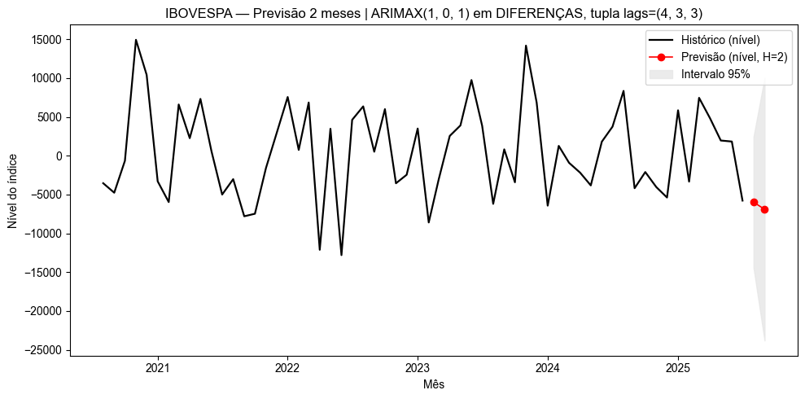
Resultados e Discussão | Previsão em Nível (H=2)
Setup do gráfico:
ARIMAX (1,0,1) com defasagens (4,3,3). Série prevista em nível a partir de projeções em diferenças acumuladas. Faixa cinza = intervalo de 95%.
Leitura:
Os dois pontos vermelhos sinalizam queda à frente, porém com incerteza ampla — esperado quando se integra a previsão em Δ para nível. O ponto serve como indicação direcional, não um alvo pontual.
Interpretação:
O alargamento do intervalo sugere que, no horizonte mensal H=2, a contribuição contemporânea das exógenas (Selic, IPCA, USD/BRL) é frágil para antecipar movimentos de maior amplitude.
Conclusão:
Para decisão, use a direção (tendência de queda) com gestão de risco compatível com a variância crescente em nível. O ARIMA univariado segue como baseline forte; ARIMAX entra como leitura complementar de cenário, não substituto.

Slide 22
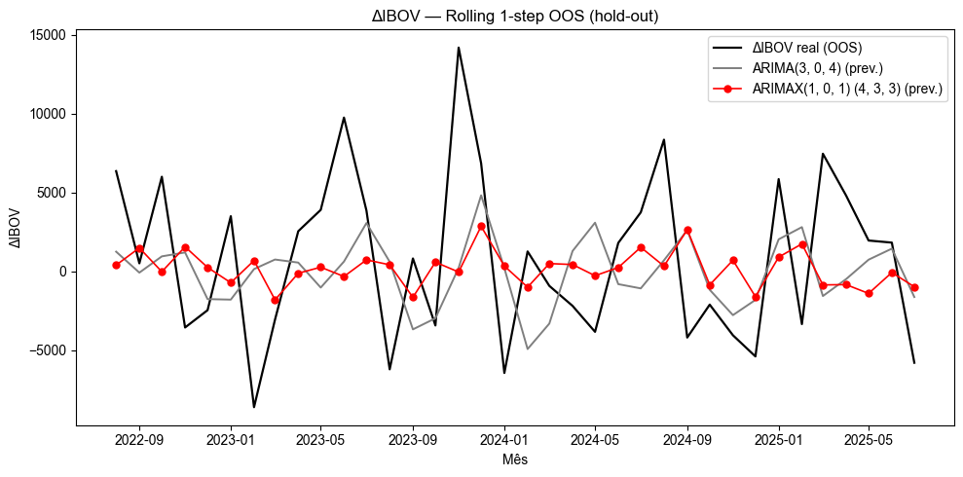
Resultados e Discussão | OOS em ΔIBOV (Rolling 1-step)
Setup do gráfico:
Comparação fora da amostra (hold-out, rolling 1-step) entre ARIMA (3,0,4) (cinza) e ARIMAX (1,0,1) – (4,3,3) (vermelho) versus ΔIBOV observado (preto).
Leitura:
Ambos suavizam a volatilidade, mas o ARIMA (cinza) acompanha melhor as viradas e a magnitude dos movimentos. O ARIMAX (vermelho) tende ao under-reaction (encolhe para a média), ficando atrás em picos e vales.
Interpretação:
O padrão visual confirma as métricas e testes anteriores (MAE/RMSE e DM): no mensal e com o protocolo de validação adotado, as exógenas não agregaram poder preditivo consistente de curto prazo frente ao univariado.
Conexão com a literatura:
Alinha-se à evidência reportada por Holanda Filho (2024): variáveis macro mensais têm baixo poder explicativo vs. medidas endógenas do próprio índice; o ARIMA univariado é difícil de superar e ganhos com ARIMAX, quando surgem, são pontuais e não persistentes.

Slide 23
Conclusão
Resultados:
Comparamos o ARIMA (3,0,4) com o ARIMAX usando variáveis macroeconômicas (SELIC, IPCA, USD/BRL) de 2000–2025. ARIMAX (3,0,4) apresentou leve melhoria sobre o ARIMA, mas com ganhos pequenos e não sustentados fora da amostra.
Futuro do Estudo:
Expansão de Variáveis: Incluir commodities, spreads de crédito, e dados de sentimento (via NLP).
Modelos Avançados: Testar ARIMAX-GARCH e redes neurais para melhorar a previsão.
Alta Frequência: Aplicar em séries diárias ou semanais para explorar padrões de curto prazo.
Considerações Finais:
O ARIMA foi mais robusto, mas o ARIMAX pode ser útil em contextos de curto prazo.
Sugerem-se mais preditores e técnicas de aprendizado de máquina para futuras melhorias.

Slide 24
FIM.

